Slide 1
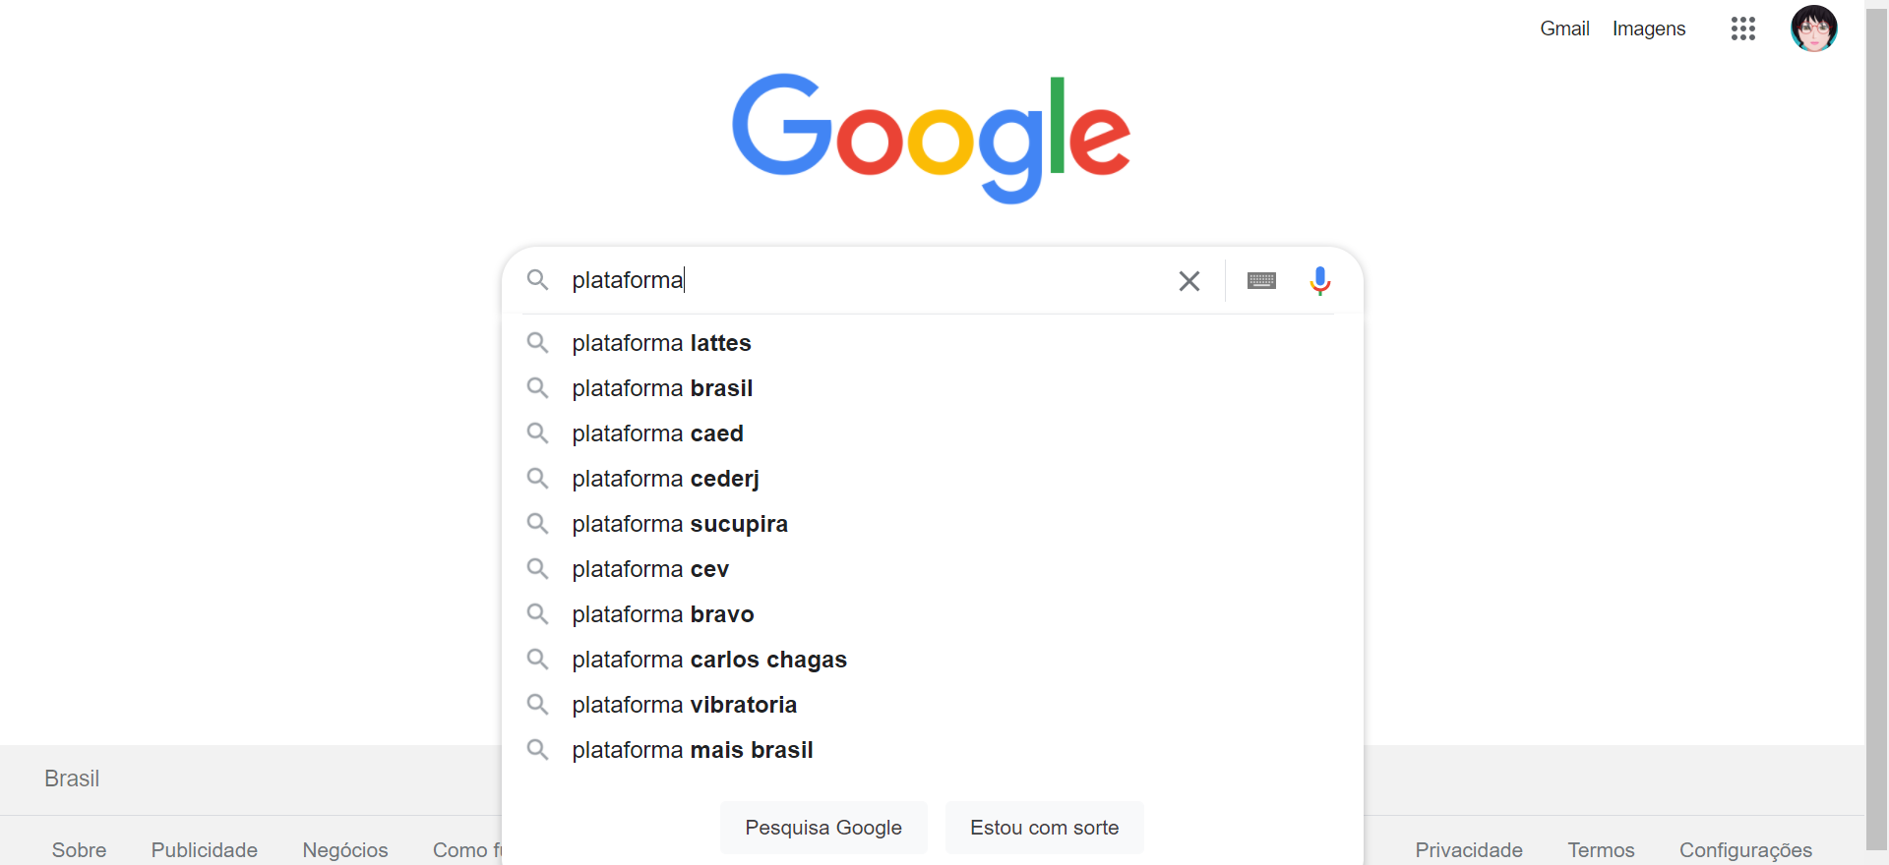
Plataformização e derivados

Slide 2
Etimologia
plataforma
pla·ta·for·ma
sf
1 Superfície plana, horizontal, mais alta que a área adjacente.
2 Construção de superfície plana, horizontal, sobre a qual se assentam quaisquer objetos pesados.
3 Parte elevada, à altura do estribo dos vagões, nas estações de estradas de ferro, para facilitar o embarque e o desembarque dos passageiros: Muitas vezes, ele permaneceu na plataforma até que meu trem saísse.
4 Vagão raso ou sem bordos.
5 Estrado, nas duas extremidades dos bondes e outros veículos, por onde os passageiros entram e saem.
6 CONSTR Espaço amplo e descoberto; eirado, terraço.
7 Pequeno espaço plano ou estrado elevado, para o maquinista em uma locomotiva, para o operário em uma máquina que nela trabalha, para o carregamento de minérios, em um alto-forno etc.

Slide 3
Etimologia
8 Vplataforma giratória.
9 Parte da via férrea em que se assentam os trilhos e os dormentes; leito.
10 Base permanente ou temporária para a montagem de canhões.
11 GEOL Área plana ou quase plana da superfície terrestre sólida, acima ou abaixo da superfície do mar, que se eleva além das áreas adjacentes e é geralmente menor que um planalto.
12 COLOQ Aparência enganosa; simulacro.
13 Proposta ou medida conciliatória; base para entendimento ou negociações.
14 POLÍT Princípios e propostas apresentados publicamente por um partido ou por um candidato que, segundo eles, definirão sua atuação política, caso cheguem ao poder: Sua plataforma inclui uma luta constante em favor das minorias.
15 INFORM Tipo padrão de hardware que caracteriza uma série específica de computadores.
16 Sola de sapato grossa, que acompanha toda a base do sapato, feita de diferentes materiais (cortiça, borracha, madeira etc.), às vezes recoberta com o mesmo material da parte superior: Por ser muito baixinha, prefere sempre sandálias com plataforma.

Slide 4
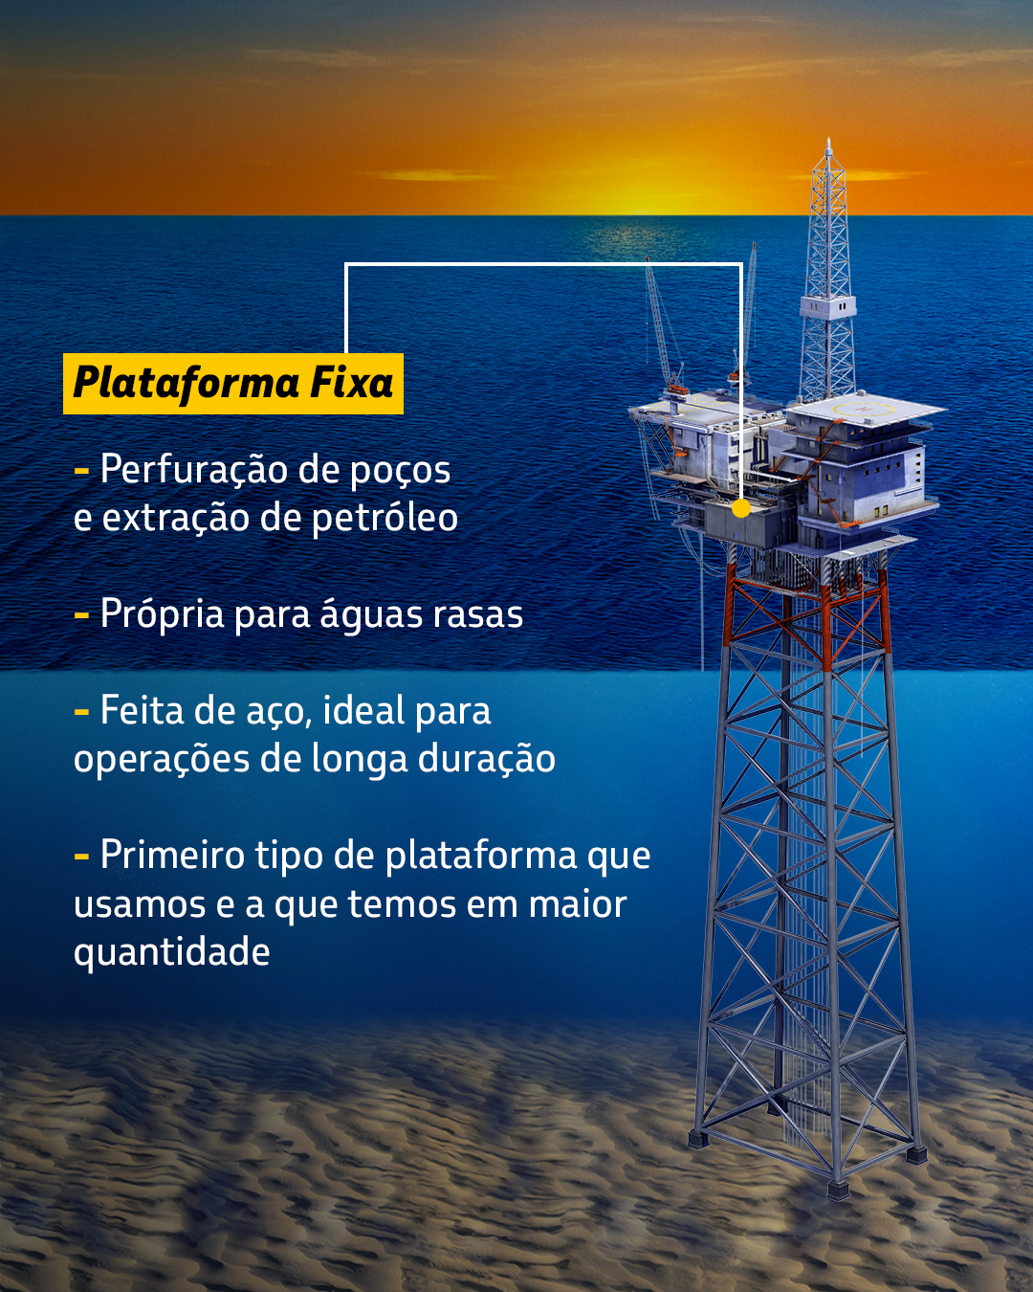

Slide 6
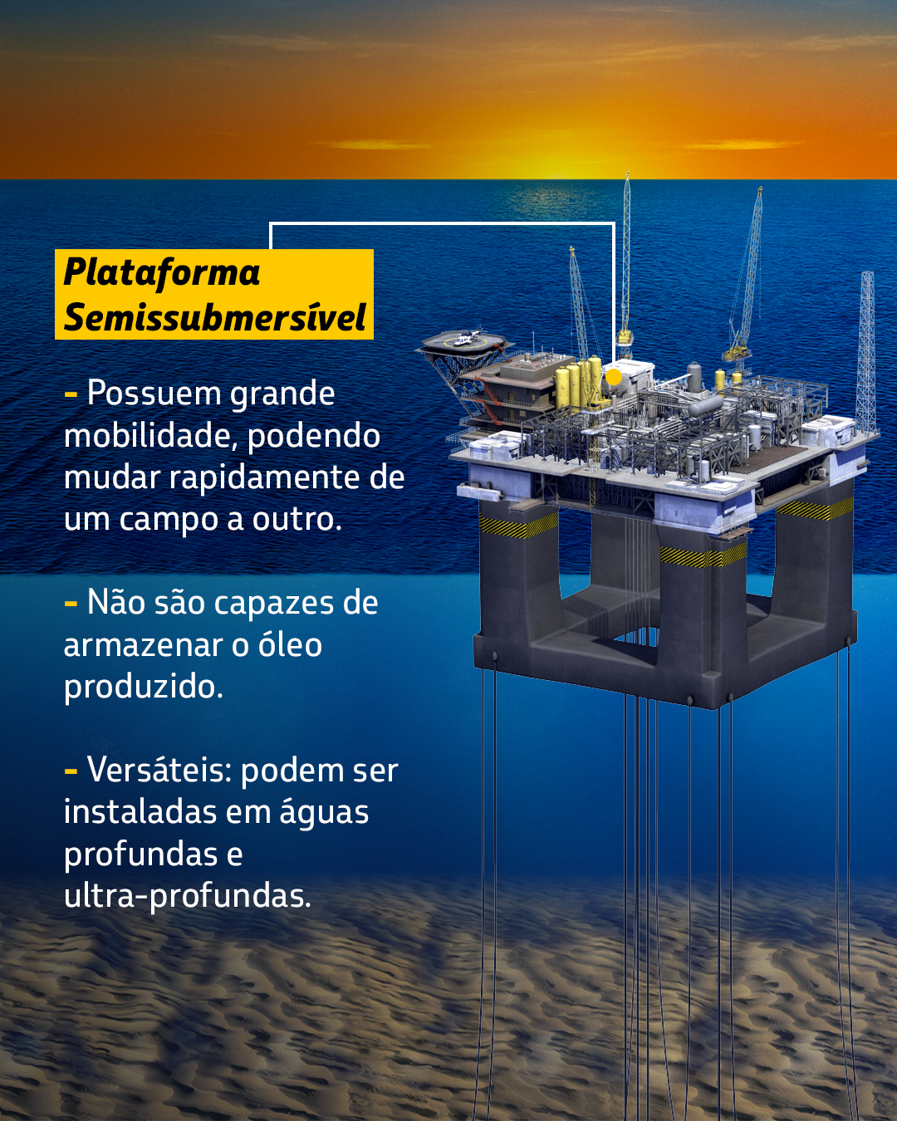
Referência: https://medium.com/petrobras/conhe%C3%A7a-alguns-tipos-de-plataforma-de-petr%C3%B3leo-e-como-elas-funcionam-c1937cfb9abf

Slide 7
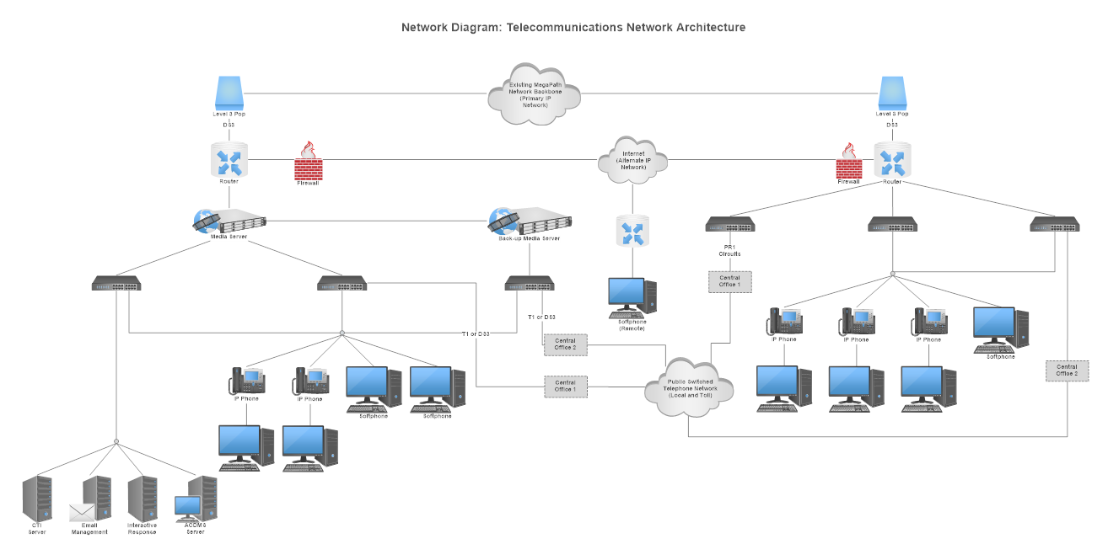

Slide 9
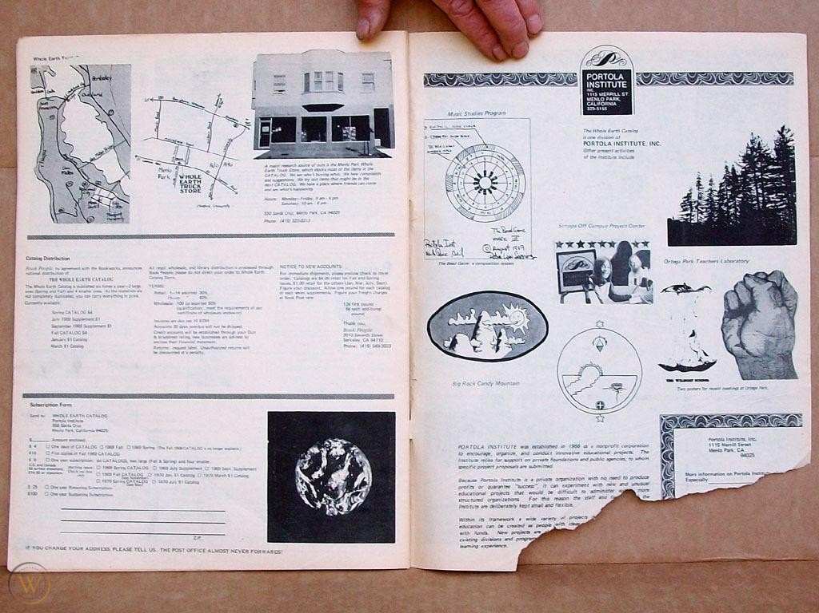

Slide 10
https://pt.wikipedia.org/wiki/Whole_Earth_Catalog
Whole Earth Catalog foi um catálogo americano de contracultura desenvolvido entre 1968 e 1972, e ocasionalmente em outros anos antes de 1998.
Listava vários produtos que estiveram na moda durante este ínterim de tempo, apesar de que o próprio catálogo propriamente dito não fornecia ou vendia tais produtos.^{[1]}
Entre os leitores assíduos do catálogo, estava Steve Jobs, de onde ele retirou a frase "Stay hungry, stay foolish.

Slide 12
Plataformização
“...a penetração das infra-estruturas, processos econômicos e estruturas governamentais de plataformas em diferentes setores e esferas da vida” (Poell, Nieborg & Van Dijck, 2019).
“A dinâmica de plataformização acontece em um ecossistema de plataforma – um espaço que no hemisfério ocidental é dominado principalmente pela tecnologia Big Five empresas conhecidas pela sigla GAFAM (Google, Apple, Facebook, Amazon, Microsoft).” (Van Dijck et al, 2021, p.4)

Slide 13
Plataformização
“(...) definimos plataformas como infraestruturas digitais (re)programáveis que facilitam e moldam interações personalizadas entre usuários finais e complementadores, organizadas por meio de coleta sistemática, processamento algorítmico, monetização e circulação de dados. Nossa definição é um aceno para os estudos de software, apontando para a natureza programável e orientada por dados das infraestruturas das plataformas, reconhecendo os insights da perspectiva dos estudos de negócios, incluindo os principais stakeholders ou “lados” nos mercados de plataforma: os usuários finais e os complementadores.” (2020, p. 4)

Slide 14
Plataformização
A arquitetura das plataformas é modular (API’s, por exemplo) (2020, p. 3)
Processo de plataformização; dimensões:
1) Desenvolvimento de infraestruturas de dados; 2) mercados: reorganização de relações econômicas; 3) governança.

Slide 15
Plataformização
“Essas empresas de tecnologia concorrentes e cooperativas conseguiram construir uma infraestrutura sociotécnica na qual eles dependem para sua própria saúde financeira e alcance (Dolata e Schrape, 2018), mas em que também setores públicos inteiros e esferas de comunicação tornaram-se dependentes (Mansell e Steinmueller, 2020; Napoli, 2019). ” (Van Dijck et al, 2021, p.5)
Vários estudiosos imaginaram esse ecossistema como uma “pilha” ou metaforicamente como “árvore” que constitui um ecossistema hierarquicamente organizado com várias camadas para facilitar a conexão entre um grande número de fluxos de dados (Van Dijck, 2020; Bratton, 2016).

Slide 22
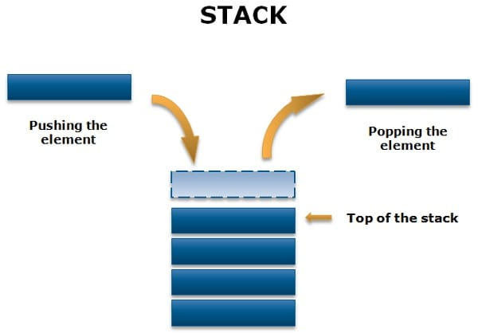

Slide 23
Plataformização
“Os Big Five têm a vantagem única de controlar a conectividade do ecossistema operando mais plataformas na pilha ou árvore, integrando-as horizontalmente e verticalmente. Por exemplo, enquanto o Facebook implanta várias outras redes de mídia social na mesma camada (Instagram, WhatsApp), a empresa também opera uma das maiores plataformas de publicidade online, permitindo integrar fluxos de dados horizontal e verticalmente. ” (Van Dijck et al, 2021, p.5)

Slide 24
Derivados
Desplataformar – tirar a plataforma de alguém – por exemplo, Donald Trump; Allan dos Santos; Alex Jones; Milo Yiannopoulos
Desplataformização – processo de impedir que plataformas de extrema direita, por exemplo, se tornem plataformas “main stream” como Facebook, Instagram, Twitter, You Tube, Twitch, Tik Tok, Reedit, Snap.
Plataformas de extrema direita: Gab, Parler, BitChute, TruthSocial (Trump Media & Technology Group) baseada no código aberto da Mastodon).

Slide 25
Em 2016, eram banidos comportamentos de posts com conteúdo ilegal (pornografia, ameaça terrorista, copyright); posteriormente: desinformação, fake News, discurso de ódio ; conteúdo tóxico (frequentemente de extrema direita).
“Em outras palavras, o
O ato de desplataformar gradualmente abrange uma gama mais ampla de conteúdo e se aplicou à mídia e contexto cultural mais amplos dos quais as mídias sociais fazem parte, prova de como os contextos online e offline estão intimamente ligados.” P. 3

Slide 26
Desplataformar
Migração para Gab, Parler, BitChute, Telegram, 4chan, e 8chan.
“Limpa” de toxicidade Facebook e Instagram, mas não tem o mesmo efeito no You Tube e Twitter.
“É [desplataformar] de fato um meio viável para desintoxicar as redes sociais dominantes? Mídia e a Internet de forma mais ampla, e/ou leva os indivíduos a migrar para outras plataformas com públicos extremos mais acolhedores e ‘doadores de oxigênio’?” (Rogers, 2020, p. 215).

Slide 27
Desplataformar
Para responder a essa pergunta, autores deste artigo criaram o conceito de desplataformização:
“A desplatformização se aplica aos esforços das empresas de tecnologia para reduzir o conteúdo tóxico empurrando plataformas controversas e suas comunidades para beira do ecossistema, negando-lhes o acesso aos serviços básicos de infraestrutura necessários para funcionar on-line.” (p. 4)

Slide 28
Desplataformar
“Desplataformização não afeta apenas a posição de plataformas únicas, mas também afeta a dinâmica e a infraestrutura do ecossistema como tal - um ecossistema que é hierárquico e proprietário em natureza.” (p. 4)

Slide 29
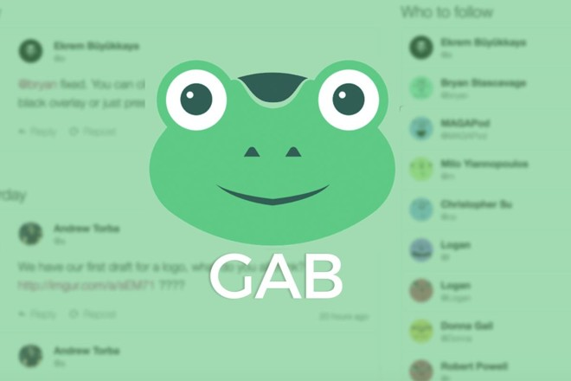
Desplataformar - Estratégias
“(1) bloquear acesso à distribuição em rede
(2) desmonetizar
(3) desativar infraestrutura de serviços.” (2021, p. 7)

Slide 30
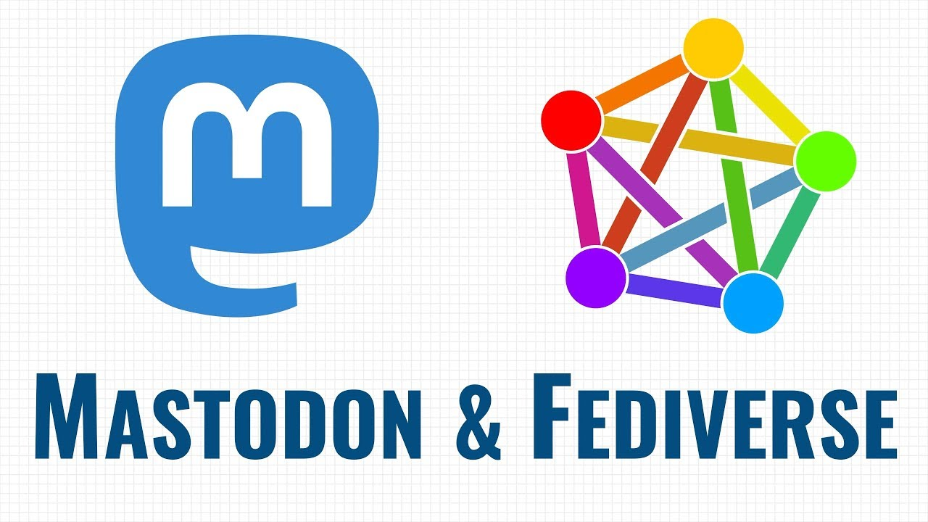

Slide 31
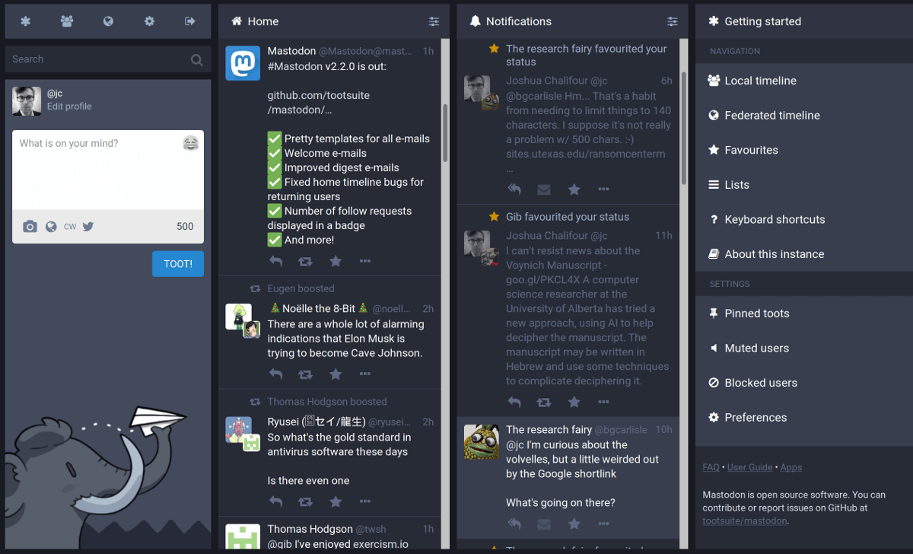

Slide 32
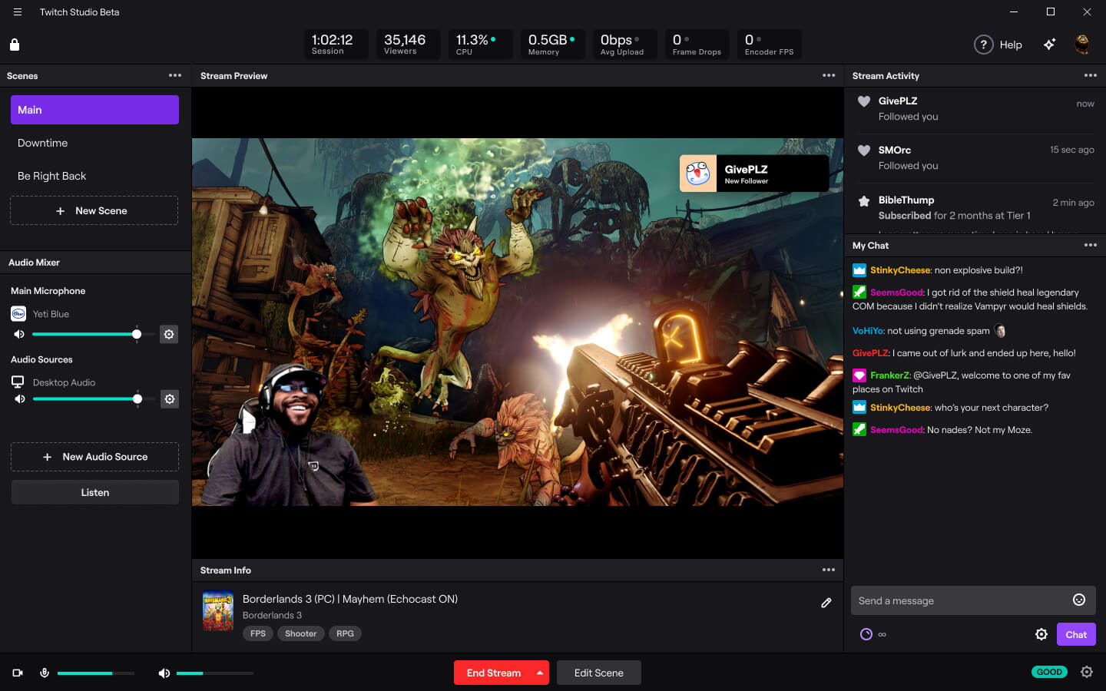

Slide 33
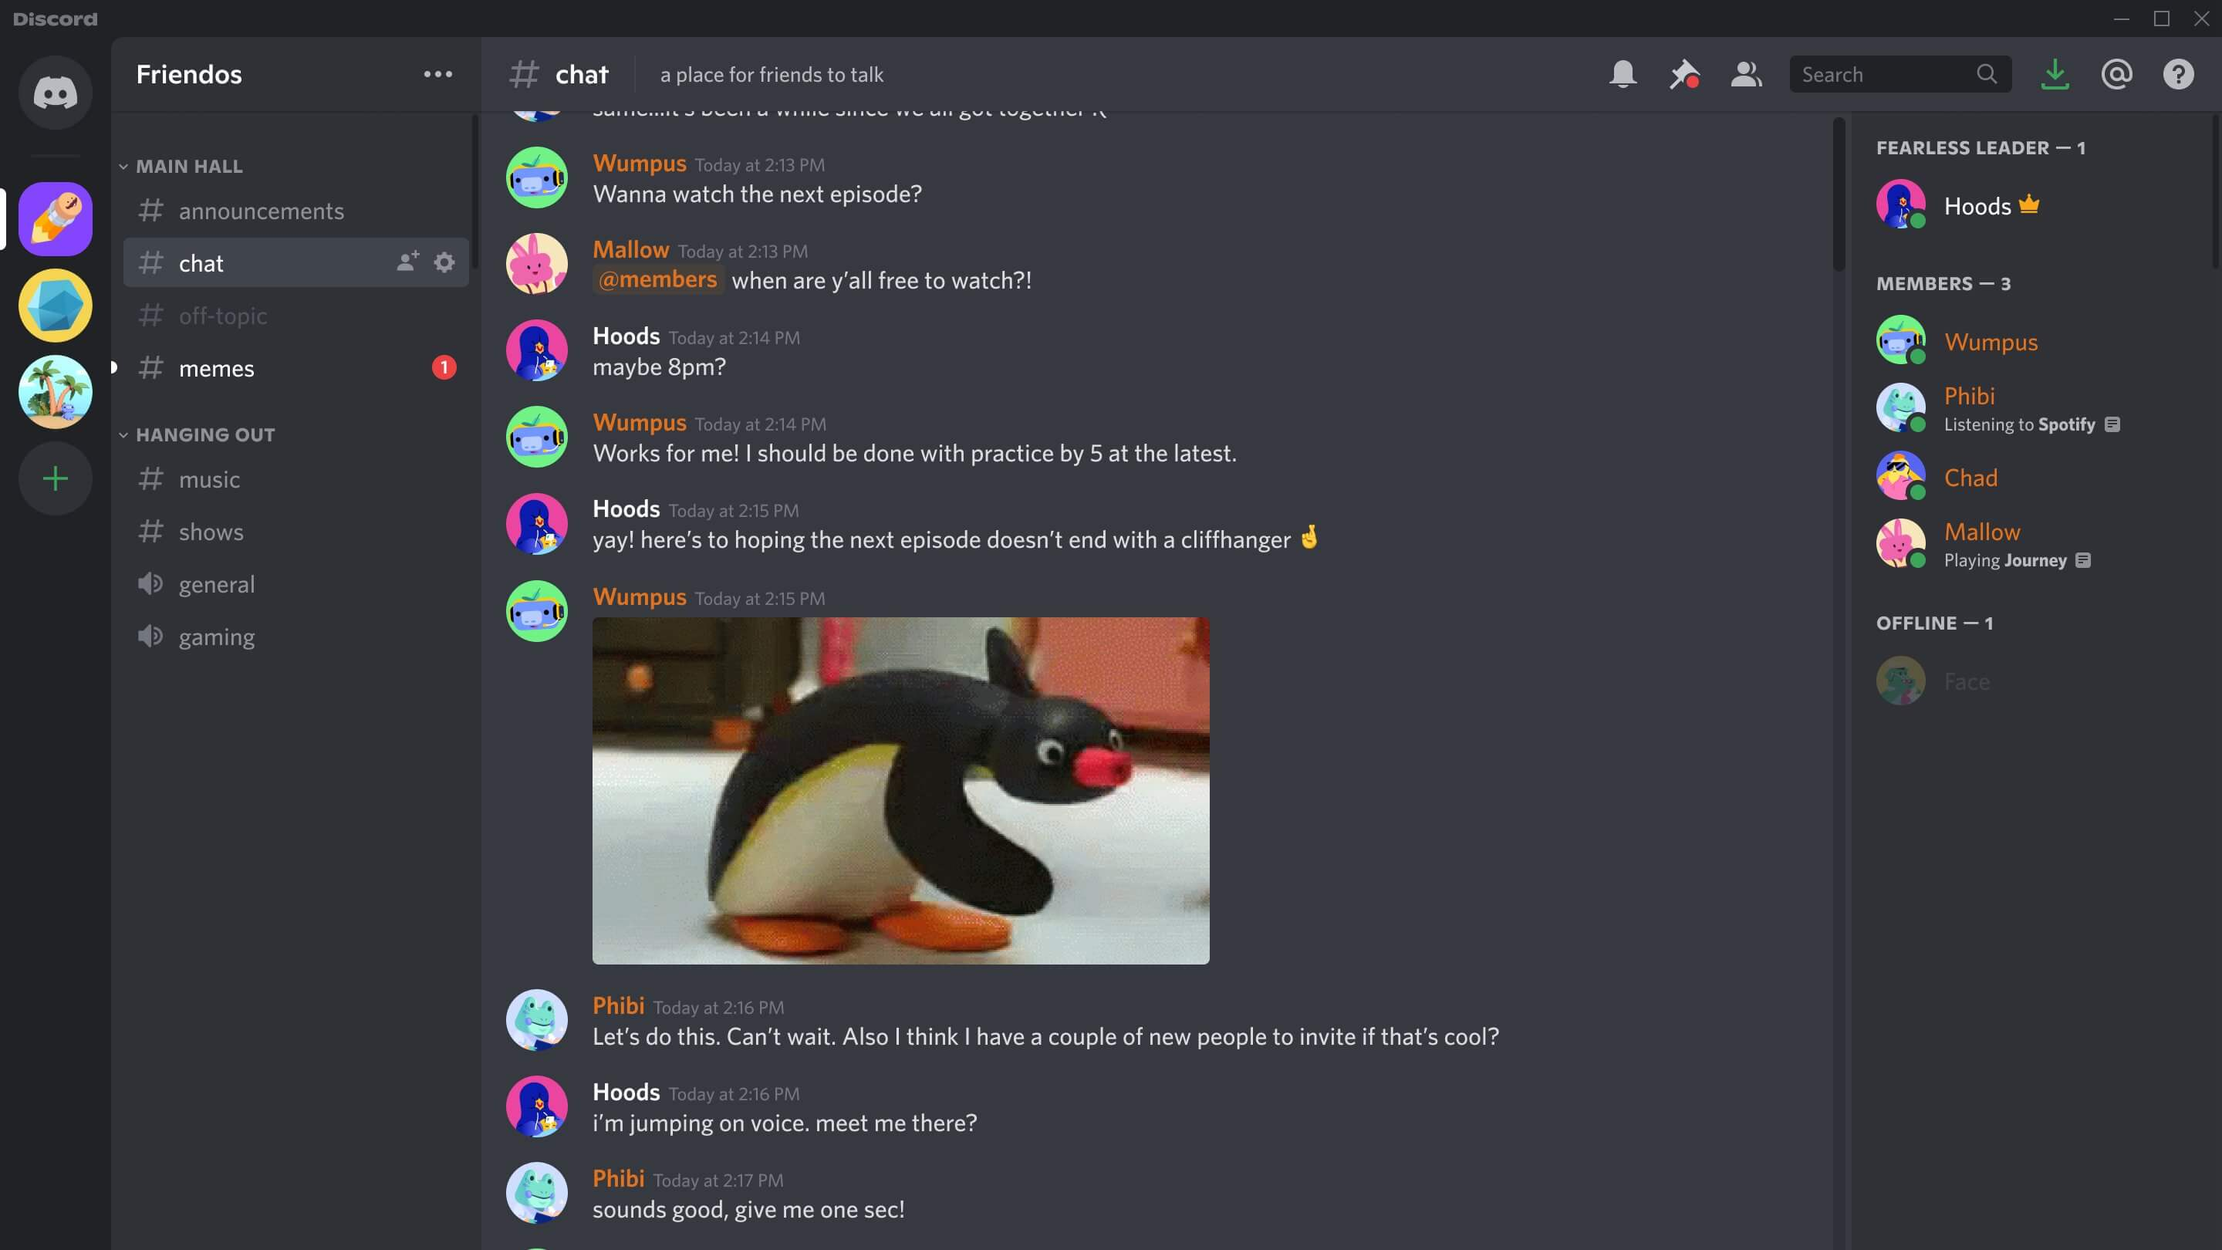

Slide 34
Questões
“A resposta da Gab à desplataformização nos ensina uma visão importante sobre o ecossistema de plataforma como tal: ele opera não como uma constelação de universos, mas como uma infraestrutura online onde todas as plataformas estão inextricavelmente interligadas e mutuamente dependentes.” (2021, p. 11)
“Que tipo de espaço é o espaço online entre e além dos jardins murados de cada empresa de tecnologia? E como e por quem deve ser governado—por corporações, estados, ou como uma espécie de bem comum? “ (2021, p. 12)

Slide 35
Questões
Governança tem implicações geopolíticas e econômicas;
“De fato, as estratégias de desplataformização são armadas na luta para controlar os espaços comuns - os espaços entre as plataformas privadas que colam o ecossistema como um todo - sinalizando, portanto, as apostas mais altas nessa luta geopolítica.”(2021, p. 14)

Slide 36
Conclusão
“Por fim, a percepção de que as estratégias de desplataformização vão além do proprietário do ecossistema de plataforma e extrapola para a “infosfera” ou “esfera pública global” mais ampla – espaços que também abrangem mídia de legado, sistemas de informação e comunicação.
Esses conceitos mais amplos aumentam a consciência de que o acesso sustentado a nosso ecossistema de comunicação global requer o envolvimento de organizações locais, regionais, comunidades nacionais e supranacionais. A responsabilidade sobre a higiene dos nossos espaço público online comum — uma infraestrutura que é usada por bilhões de pessoas em o globo - é assustador e, portanto, não pode ser deixado para um punhado de corporações ou um punhado de nações.”

